Slide 1
Wir verkaufen Ihnen unsere hochwertigen Bordeaux Weine für Zuhause oder auch als Geschenk Idee
Gute Gründe die Weine hier zu kaufen:
Gleichbleibende Lagertemperatur
Keine Vibrationen
Dunkle Lagerung
Kein Bruchrisiko durch Versand

Slide 2
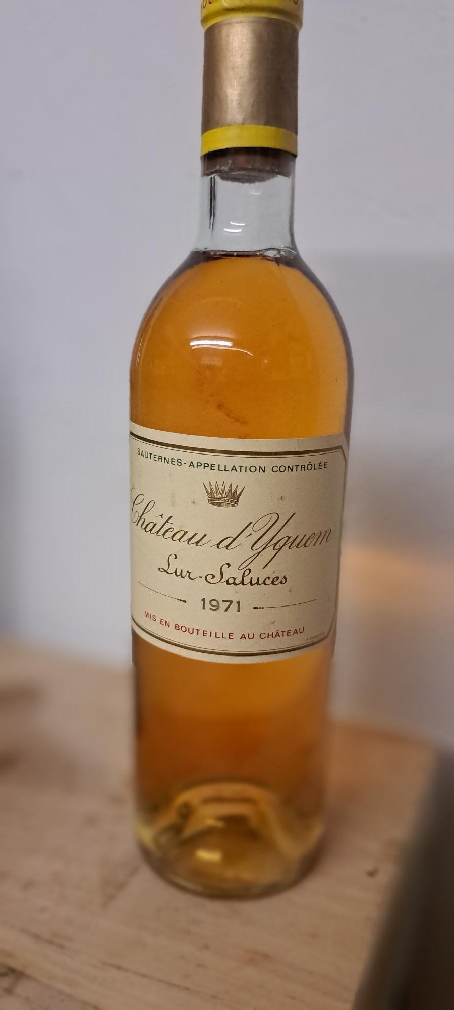
1971
Château d´Yquem
Preis pro 0,75l Flasche 900,00 €

Slide 3
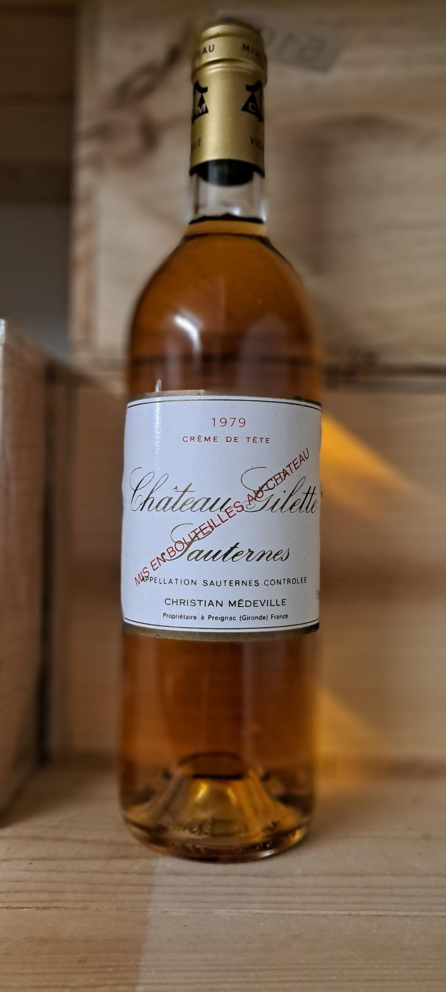
1979
Château Gilette crème de tête
Preis pro 0,75 l Flasche 300,00 €

Slide 4
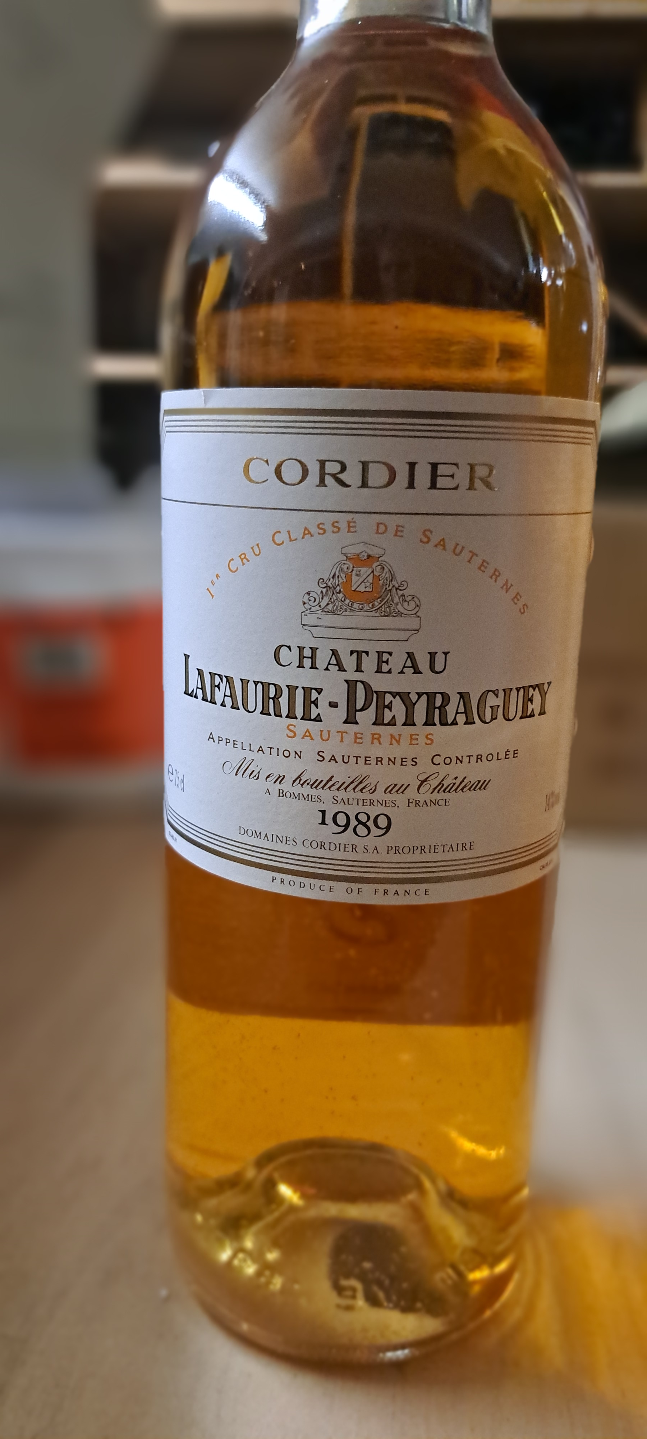
1989
Château Lafaurie-Peyraguey
Preis pro 0,75l Flasche 60,00 €

Slide 5
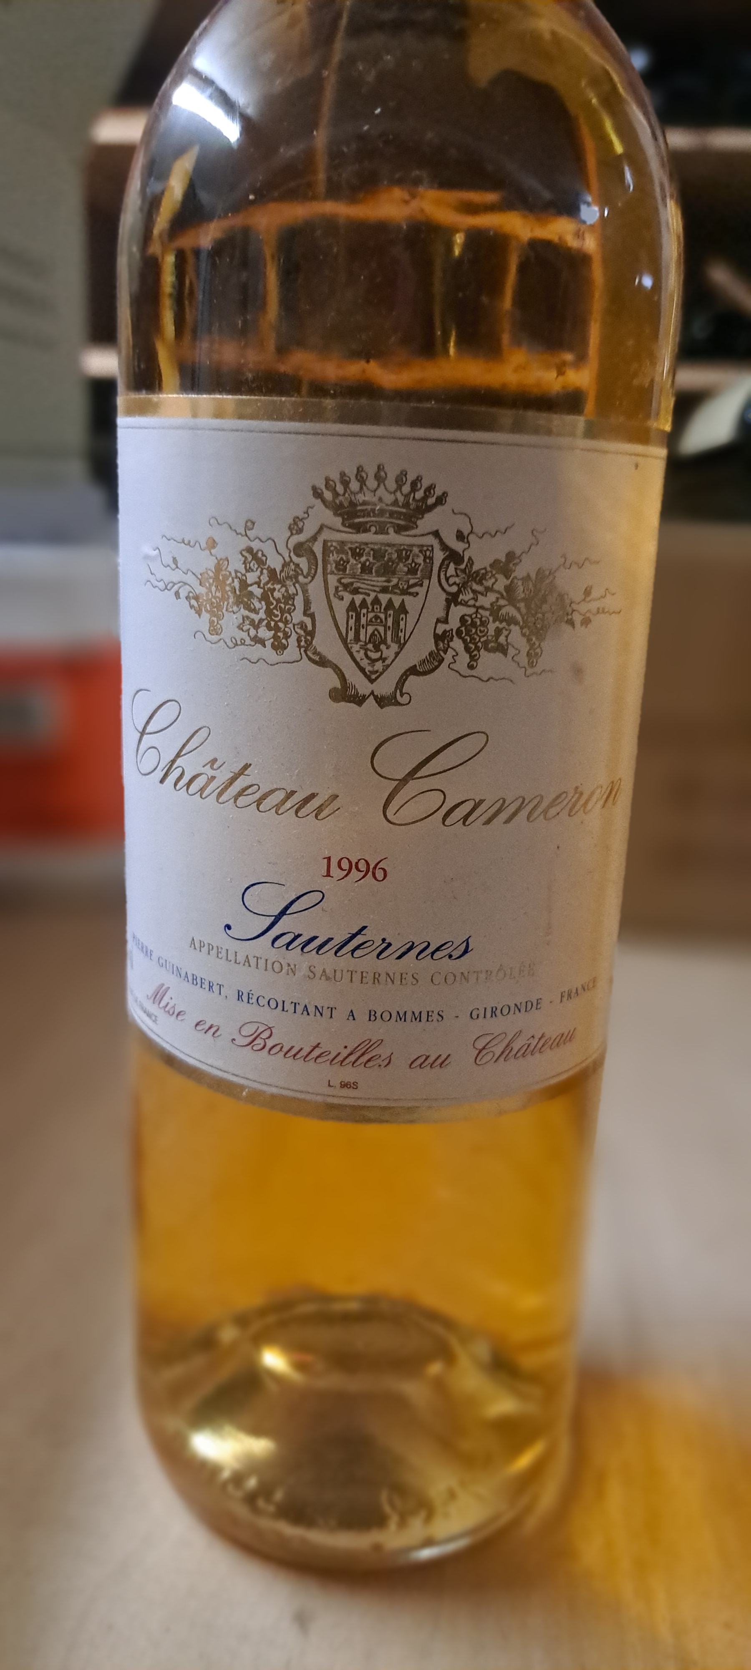
1996
Château Cameron
Preis pro 0,75 l Flasche 70,00 €

Slide 6
1996
Château Climens
Preis pro 0,375l Flasche 40,00 €

Slide 7
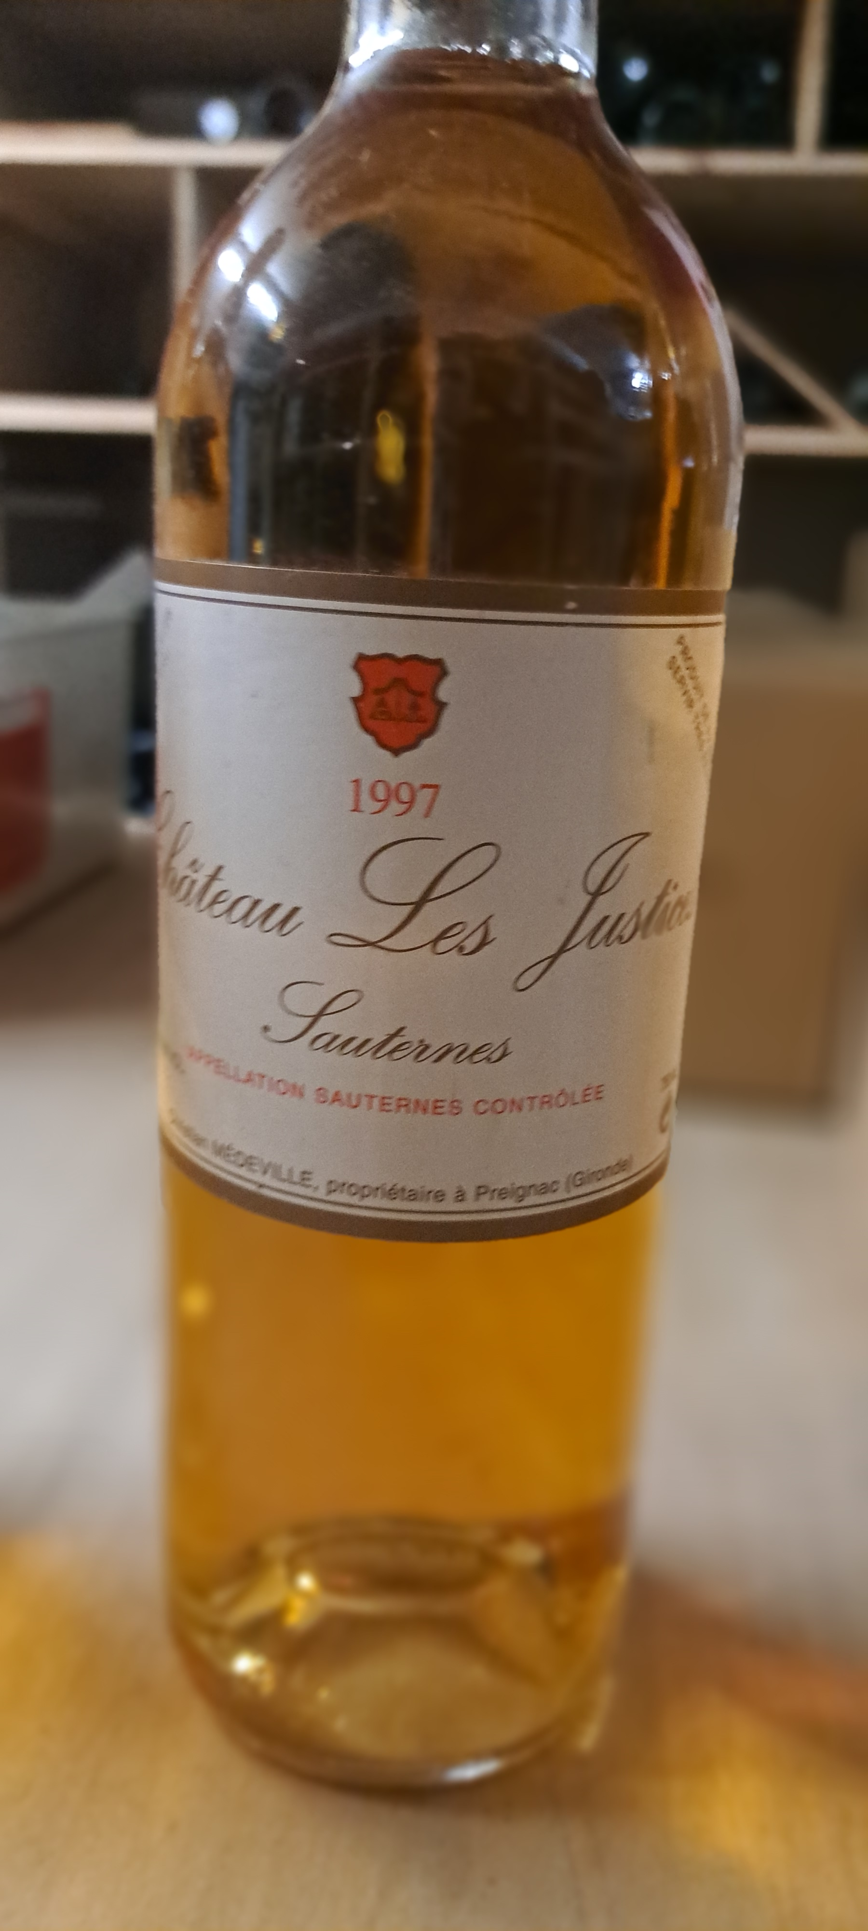
1997
Château Les Justice
Preis pro 0,75 l Flasche 60,00 €

Slide 8
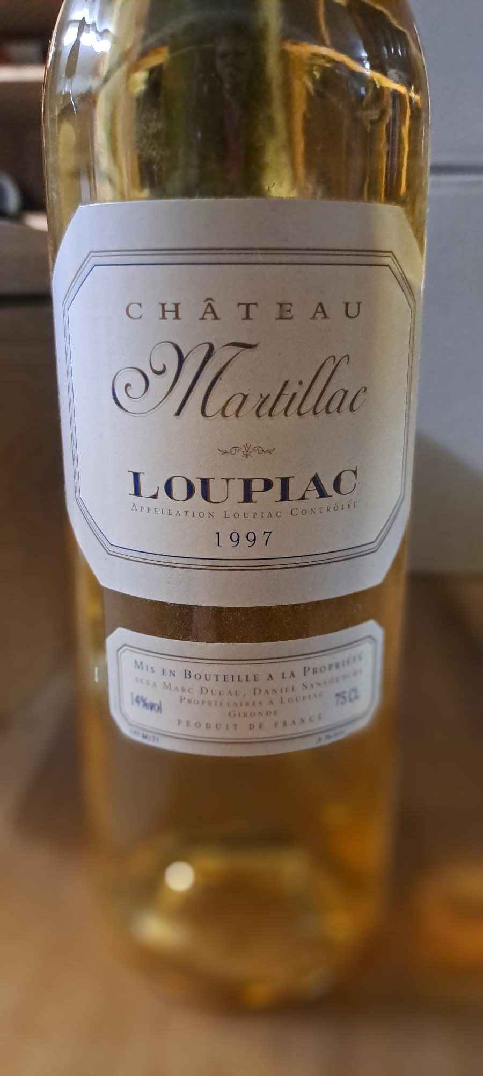
1997
Château Martillac
Preis pro 0,75 l Flasche 60,00 €

Slide 9
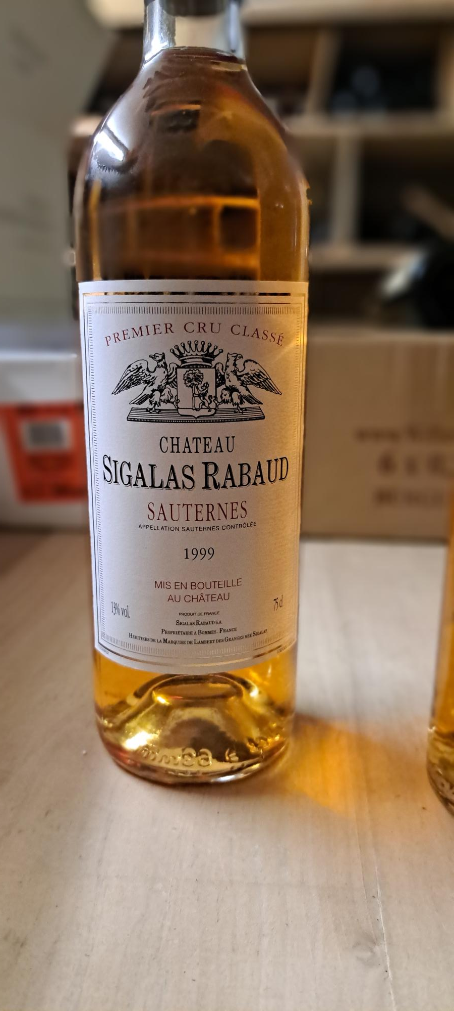
1999
Château
Sigalas Rabaud
Preis pro 0,75 l Flasche 65,00 €

Slide 10
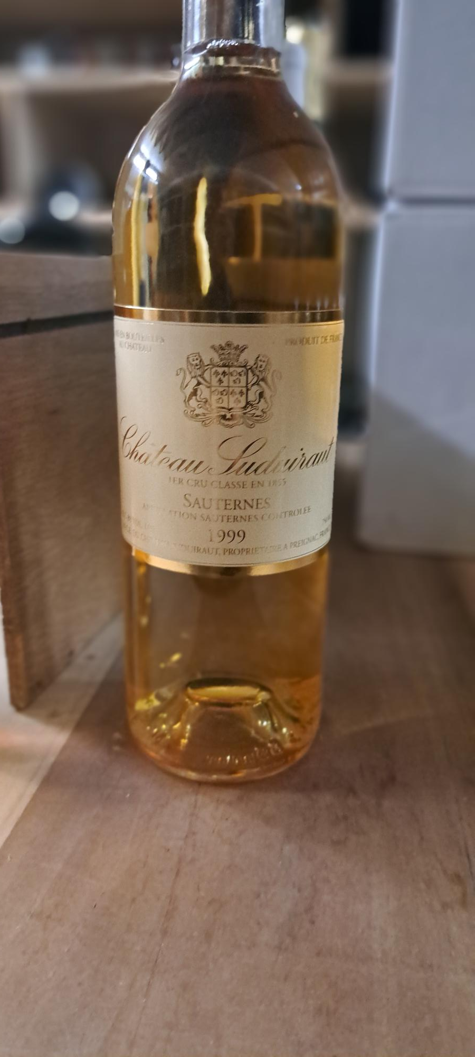
1999 oder 2005
Château Suduirat
Preis pro 0,75 l Flasche 70,00 €

Slide 11
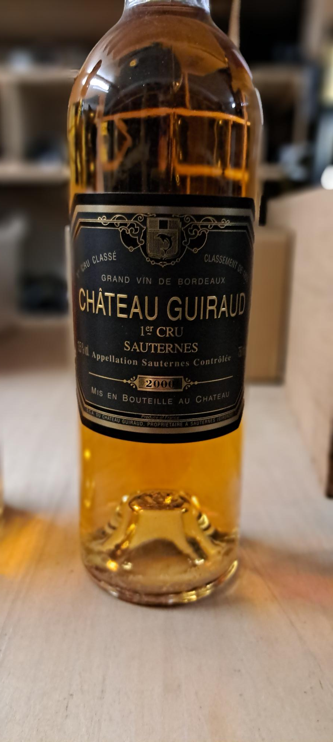
2000 oder 2005
Château Guiraud
Preis pro 0,75 l Flasche 75,00 €

Slide 12
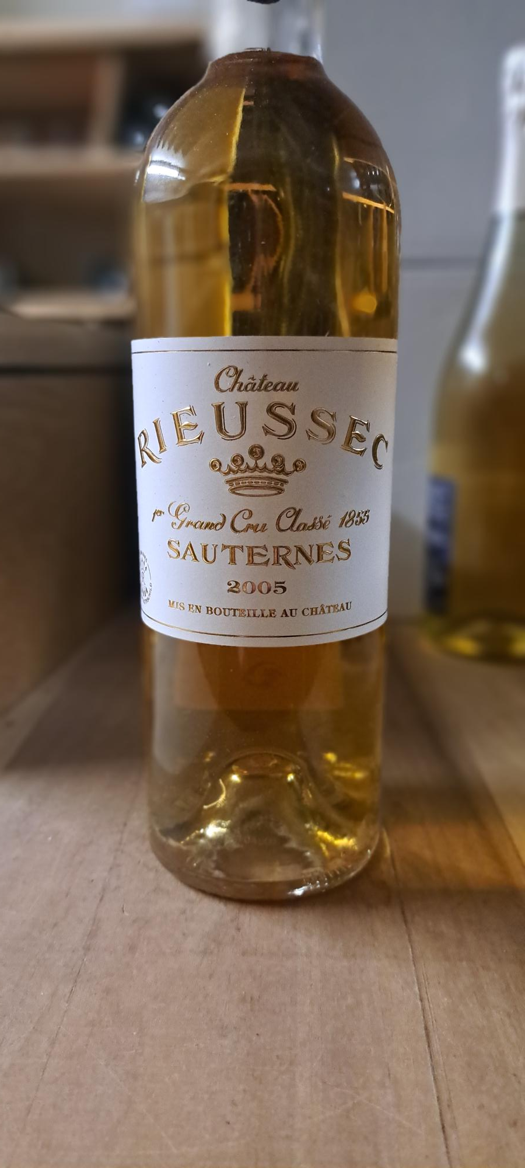
2005
Château Rieussec
Preis pro 0,75 l Flasche 70,00 €

